Slide 1
Salma Zulfatul Latifah - 19650038 -
Metode Numerik - C

Slide 2
SOAL
Sebuah roket melaju dengan fungsi kecepatan v(t) = 2t² + 6t + 2 dengan t adalah waktu dalam sekon. Tentukan waktu yang dibutuhkan agar roket berhenti! Mungkinkah itu terjadi?
Gunakan metode numeric untuk menganalisa masalah ini (minimal 2 metode, tidak ada batas iterasi atau toleransi)
Tentukan metode yang paling efisien dalam memecahkan masalah ini (tunjukkan buktinya)!

Slide 3
Metode yang digunakan
01
02
03
04
Bisection
Fixed Point
False Position
Newton Raphson

Slide 4

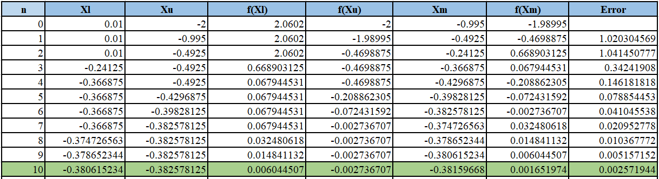
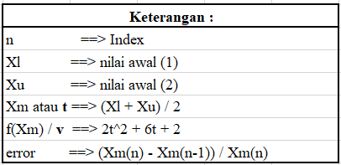
Bisection
t = - 0.38159668
V = 0.001651974
Error = 0.2%

Slide 5
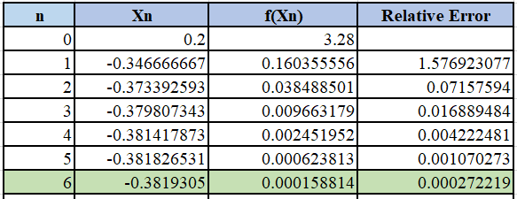
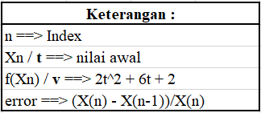
Fixed Point Titik Tetap
t = - 0.3819305
v = 0.000158814
Error = 0.02%

Slide 6
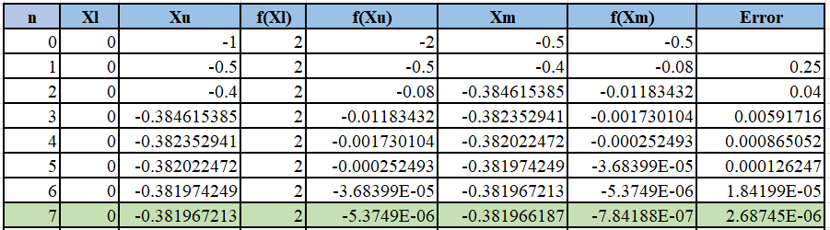
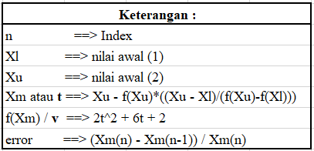
False Position Regulasi Falsi
t = - 0.381966187
v = -7.841E-7
Error = 0.0002%

Slide 7
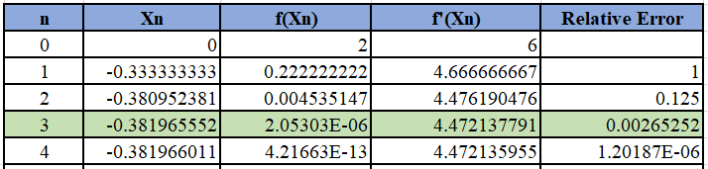
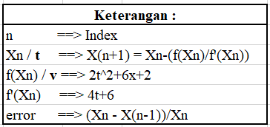
Newton Raphson
t = - 0.381966011
v = 2.05E-06
Error = 2.469E-13

Slide 8
Fixed Point
Perbandingan Metode
Newton Raphson
Bisection
False Position
Memerlukan 2 starting point (salah satu bernilai negatif)
Kurang efisien
Tidak efisien
Lamban dalam mencapai konvergensi
Harus mencari nilai x terlebuh dahulu
Memerlukan 2 starting point (salah satu bernilai negatif)
Memiliki 1 starting point
Paling mudah dalam menemukan rellative eror terendah
Iterasi berjalan lebih cepat
Turunan fungsi persamaan dapat dicari dengan mudah

Slide 9
Kesimpulan
jika melihat pada hasil perhitungan menggunakan metode numeric, roket mungkin memiliki nilai v = 0 dengan catatan nilai t bersifat negatif. Pada soal cerita,
tidak mungkin jika waktu bernilai negatif karna nilai terendah dalam waktu adalah 0 sekon.
V(0) = 2(0)² + 6(0) + 2 = 2

Slide 10

Terimakasih..

